Slide 1
Tecno Marema
School

Slide 2

Curso de CSS
En Tecno Marema School

Slide 3
Curso de CSS
En Tecno Marema
Clase 7
Introducción a Grid
✅Conoceremos a grid
✅Presentaremos las diferentes formas de maquetar con grids
✅Aprenderemos diferentes etiquetas destinadas al contenedor y a sus items

Slide 4
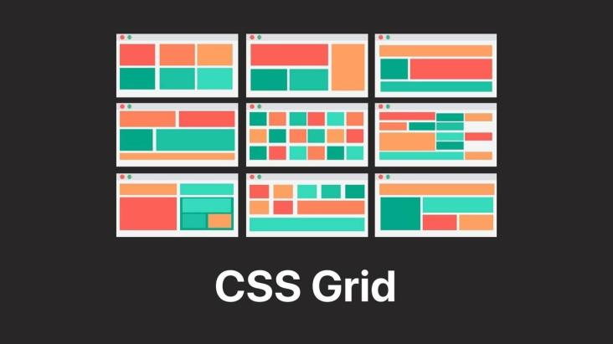
Grids

Slide 5
Grids
CSS Grid es un sistema de maquetación web que divide la página en una cuadrícula o rejilla (grid) a partir de la cual se pueden posicionar los diferentes elementos de manera más sencilla, versátil y coherente.
Su practicidad y sus múltiples ventajas lo han convertido en un estándar. Es decir, casi cualquier navegador soporta e interpreta este tipo de código.
La irrupción de CSS Grid, junto con Flexbox, supuso una revolución en el mundo de la programación web, ya que permitía realizar con mucho menos código elementos y estructuras que resultaban muy complejas o directamente imposibles.

Slide 6
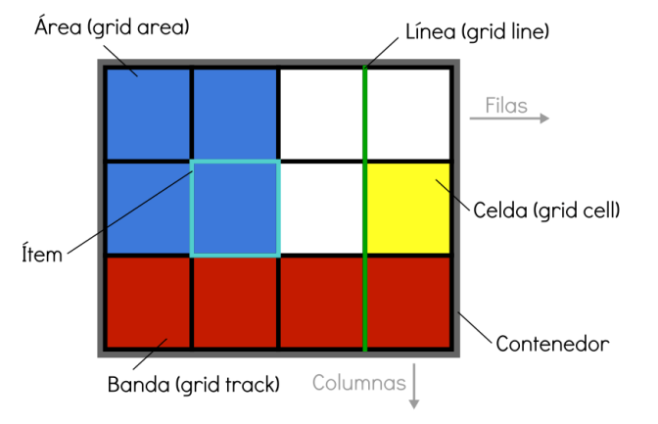
Grids

Slide 7
Grids
Contenedor: El elemento padre contenedor que definirá la cuadrícula o rejilla.
Ítem: Cada uno de los hijos que contiene la cuadrícula (elemento contenedor).
Celda (grid cell): Cada uno de los cuadritos (unidad mínima) de la cuadrícula.
Area (grid area): Región o conjunto de celdas de la cuadrícula.
Banda (grid track): Banda horizontal o vertical de celdas de la cuadrícula.
Línea (grid line): Separador horizontal o vertical de las celdas de la cuadrícula.

Slide 8
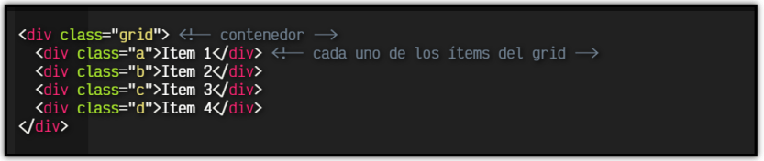
Grids
Para utilizar cuadriculas Grid CSS, trabajaremos bajo el siguiente escenario:

Slide 9
Grids
Ventajas de CSS Grid:
Mucha más flexibilidad: te permite controlar los elementos en las 2 dimensiones y con total libertad.
Menos código y menos bugs: se reduce considerablemente el código empleado, lo que conlleva revisiones más sencillas y menor probabilidad de bugs.
Optimización de recursos: al ser código más simple y consistente se economiza tanto en tiempo como en recursos necesarios para mostrar la página.
Responsive más sencillo: permite crear elementos dinámicos que se adaptan a diferentes tamaños o resoluciones sin complicaciones.

Slide 10
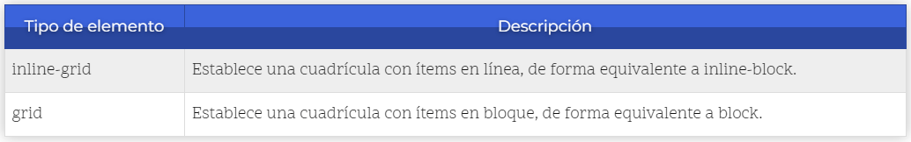
Grids
Como aplicar CSS Grid:
Para activar la cuadrícula grid hay que utilizar sobre el elemento contenedor la propiedad display y especificar el valor grid o inline-grid.

Slide 11
Grids
Como aplicar CSS Grid:
Para activar la cuadrícula grid hay que utilizar sobre el elemento contenedor la propiedad display y especificar el valor grid o inline-grid.
Este valor influye en como se comportará la cuadrícula con el contenido exterior. El primero de ellos permite que la cuadrícula aparezca encima/debajo del contenido exterior (en bloque) y el segundo de ellos permite que la cuadrícula aparezca a la izquierda/derecha (en línea) del contenido exterior (ojo, la cuadrícula entera, no cada uno de sus ítems)

Slide 12
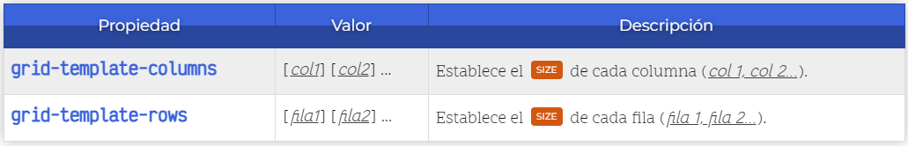
Grids
Grid con filas y columnas:
Es posible crear cuadrículas con un tamaño explícito. Para ello, sólo tenemos que usar las propiedades CSS grid-template-columns y grid-template-rows, que sirven para indicar las dimensiones de cada celda de la cuadrícula, diferenciando entre columnas y filas. Las propiedades son las siguientes:

Slide 13
Grids
Grid con filas y columnas:
.grid {
display: grid;
grid-template-columns: 50px 300px 1fr;
grid-template-rows: 200px 2fr 5% 1fr;
}
Con estas propiedades definimos el numero de columnas(grid-template-columns) y filas(grid-template-rows). Cada valor que indiquemos será una columna o una fila. En el ejemplo tenemos 3 columnas y 4 filas. La unidad fraccionaria (fr) es una unidad relativa que nos permite definir un cierto porcentaje de la totalidad del contenedor dependiendo de los valores que ingresemos ejemplo, si tengo dos columnas (1fr, 3fr) se debe sumar las dimensiones que será la totalidad del contenedor y la primera columna ocupara solo la cuarta parte y la segunda columna ocupara tres cuartos de la totalidad del contenedor.

Slide 14
Espacios en Grids
Row-Gap:
Con esta propiedad podemos definir espacios entre filas solo debemos indicar un valor numerico, ejemplo rows-gap:10px;
Columns-Gap:
Con esta propiedad podemos definir espacios entre columnas solo debemos indicar un valor numérico, ejemplo colums-gap:10px;
Gap: Con esta propiedad podemos definir espacios entre filas y columnas solo debemos indicar un valor numero ya sea en unidades relativas (%,em, rem,etc) y absolutas(px,etc). Esta propiedad nos permite definir un valor para los espacios de filas y otro para columnas.
ejemplo gap:10px 20px;

Slide 15
Grid-template-areas
Grid-teamplate-areas:
Define una plantilla de cuadrícula haciendo referencia a los nombres de las áreas de cuadrícula que se especifican con la propiedad grid-area. La repetición del nombre de un área de la cuadrícula hace que el contenido abarque esas celdas. Un punto significa una celda vacía. La sintaxis en sí misma proporciona una visualización de la estructura de la cuadrícula.

Slide 16
Grid-area
Grid-area:
Esta propiedad Indica el nombre del área que se vinculara con el nombre que le indique en el grid-teamplate-areas. Este atributo se aplica sobre ítems hijos del grid.

Slide 17
Grid-row
Grid-row-start:
Con esta propiedad podemos definir donde comienza un elemento con relación a las filas, solo debemos aplicarlo al mismo elemento y no al contenedor padre. Para eso utilizaremos las líneas guía definiendo el valor numérico
Grid-row-end:
Con esta propiedad podemos definir donde termina un elemento solo debemos aplicarlo al mismo elemento y no al contenedor padre. Para eso utilizaremos las líneas guía definiendo el valor numérico
Grid-row:
Con esta propiedad podemos definir el espacio que ocupa determinado elemento, se puede aplicar un valor numérico indicando el espacio que ocupara con relación a la fila. Ej: grid-row: 3 ocupara tres filas. También podríamos indicar el valor de donde comienza y donde termina, ej: grid-row:2/4; de esta manera comenzara en la 2 línea y terminara en la 4 línea, ocupando el espacio de 2 filas.

Slide 18
Grid-column
Grid-column-start:
Con esta propiedad podemos definir donde comienza un elemento en relación a las columnas, solo debemos aplicarlo al mismo elemento y no al contenedor padre. Para eso utilizaremos las líneas guía definiendo el valor numérico
Grid-column-end:
Podemos definir donde termina un elemento con relación a las columnas, solo debemos aplicarlo al mismo elemento y no al contenedor padre. Para eso utilizaremos las líneas guía definiendo el valor numérico
Grid-column:
Podemos definir el espacio que ocupa determinado elemento, se puede aplicar un valor numérico indicando el espacio que ocupara con relación a las columnas. Ej: grid-column: 2; ocupara dos columnas. También podríamos indicar el valor de donde comienza y donde termina, ej: grid-row:2/4; de esta manera comenzara en la 2 línea y terminara en la 4 línea, ocupando el espacio de 2 columnas.

Slide 19
Alineaciones
Justify-items:
Distribuye los elementos en el eje horizontal. Estas propiedades se aplican sobre el elemento contenedor padre, pero afectan a los ítems hijos, por lo que actúan sobre la distribución de cada uno de los hijos. Los valores son:
start | end | center | stretch
align-items:
Distribuye los elementos en el eje vertical. Estas propiedades se aplican sobre el elemento contenedor padre, pero afectan a los ítems hijos, por lo que actúan sobre la distribución de cada uno de los hijos. Los valores:
start | end | center | stretch

Slide 20
Alineaciones
Justify- content:
Esta propiedad distribuye espacios y alinea de forma horizontal al conjunto de los elementos. Estas propiedades se aplican sobre el elemento contenedor padre, pero afectan a los ítems hijos, por lo que actúan sobre la distribución de cada uno de los hijos. Los valores son: start | end | center | stretch | space-around | space-between | space-evenly
align- content:
Esta propiedad distribuye espacios y alinea de forma horizontal al conjunto de los elementos. Estas propiedades se aplican sobre el elemento contenedor padre, pero afectan a los ítems hijos, por lo que actúan sobre la distribución de cada uno de los hijos. Los valores son: start | end | center | stretch | space-around | space-between | space-evenly

Slide 21
Alineaciones
Justify- self:
Con esta propiedad modifica la alineación del ítem hijo en el eje horizontal.
Solo debemos aplicarlo sobre ese mismo elemento hijo y no al contenedor. Los valores que pueden tomar son los siguientes:
stretch | center | flex-start | flex-end | baseline
align- self:
Con esta propiedad modifica la alineación del ítem hijo en el eje horizontal.
Solo debemos aplicarlo sobre ese mismo elemento hijo y no al contenedor. Los valores que pueden tomar son los siguientes:
stretch | center | flex-start | flex-end | baseline

Slide 22

Sitios recomendados

Slide 23
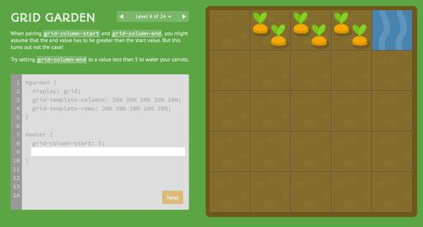
Sitio para aprender grid jugando
Grid Garden - A game for learning CSS grid (cssgridgarden.com)

Slide 24
Sitios diseño creatividad e inspiración
https://www.designspiration.com/
https://www.awwwards.com/
https://dribbble.com/
https://www.behance.net/galleries/ui-ux/ui-ux
https://collectui.com/
https://mobbin.design/browse/ios/apps
https://muz.li/

Slide 25
Curso de CSS
En Tecno Marema
Resumen de la clase:
PROPIEDADES PARA EL CONTENEDOR
✅grid-template-columns:
✅ grid-template-rows:
✅ grid-template-areas:
✅ grid-gap:
✅ justify-items
✅ align-items
✅ Justify-content
✅ align-content
PROPIEDADES PARA LOS ITEMS
✅ grid-area
✅ grid-row
✅ grid-column
✅ justify-self
✅ Align-self

Slide 26
Muchas Gracias!
Tecno Marema School 😁

Slide 27
Tecno Marema
School

Slide 28
Curso de HTML
En Tecno Marema School

Slide 29
Curso de HTML
En Tecno Marema School

Slide 30
Curso de HTML
En Tecno Marema School

